Slide 1

Tesi di Laurea Triennale
PROGETTO DI UN SISTEMA DI ADAPTIVE CRUISE
CONTROL IN AMBIENTE MATLAB/SIMULINK
A.A 2021/2022
Relatrice:
Prof. Maria Elena Valcher
Laureando:
Davide Peron

Slide 2
INTRODUZIONE
Cruise Control (CC): è un sistema che permette al veicolo di mantenere una velocità costante impostata dal guidatore attraverso appositi comandi.
Adaptive Cruise Control (ACC): è un sistema con funzionalità di base uguali a quelle del CC, che presenta in più la possibilità di ridurre autonomamente la velocità impostata al fine di mantenere la distanza di sicurezza nel caso siano presenti degli ostacoli davanti alla vettura, oppure in base alle condizioni del traffico.

Slide 3
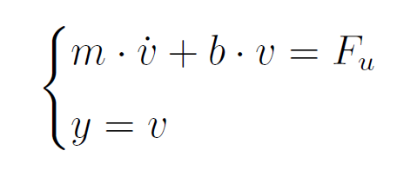
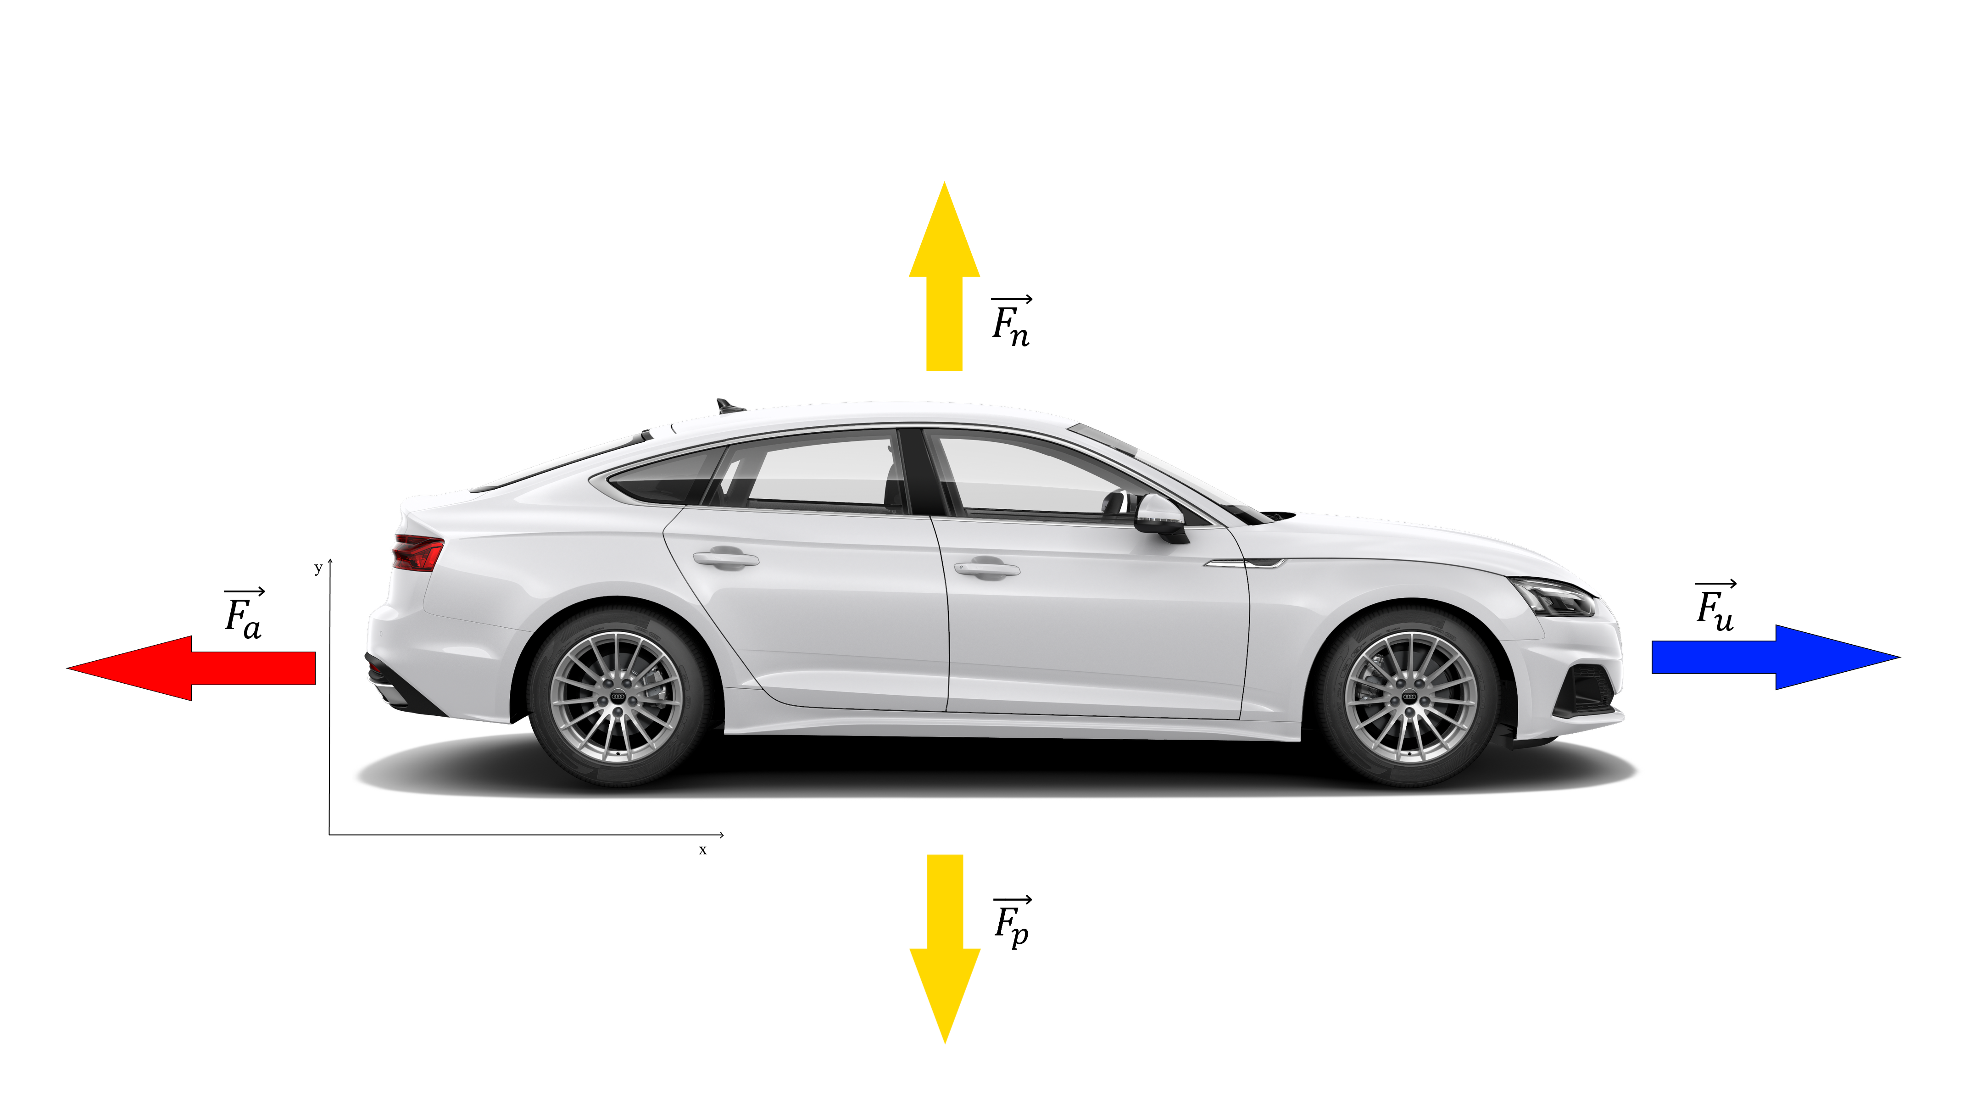
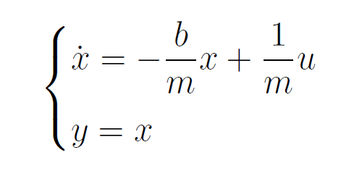
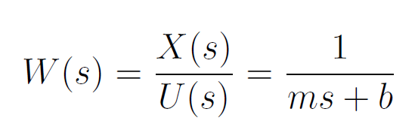
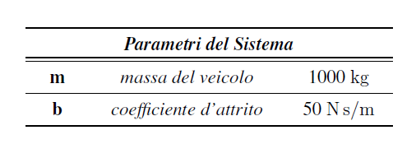
ANALISI DEL SISTEMA:
Equazioni del modello
Equazioni del moto
Modello in spazio di stato
Dinamica del sistema
Funzione di trasferimento

Slide 4
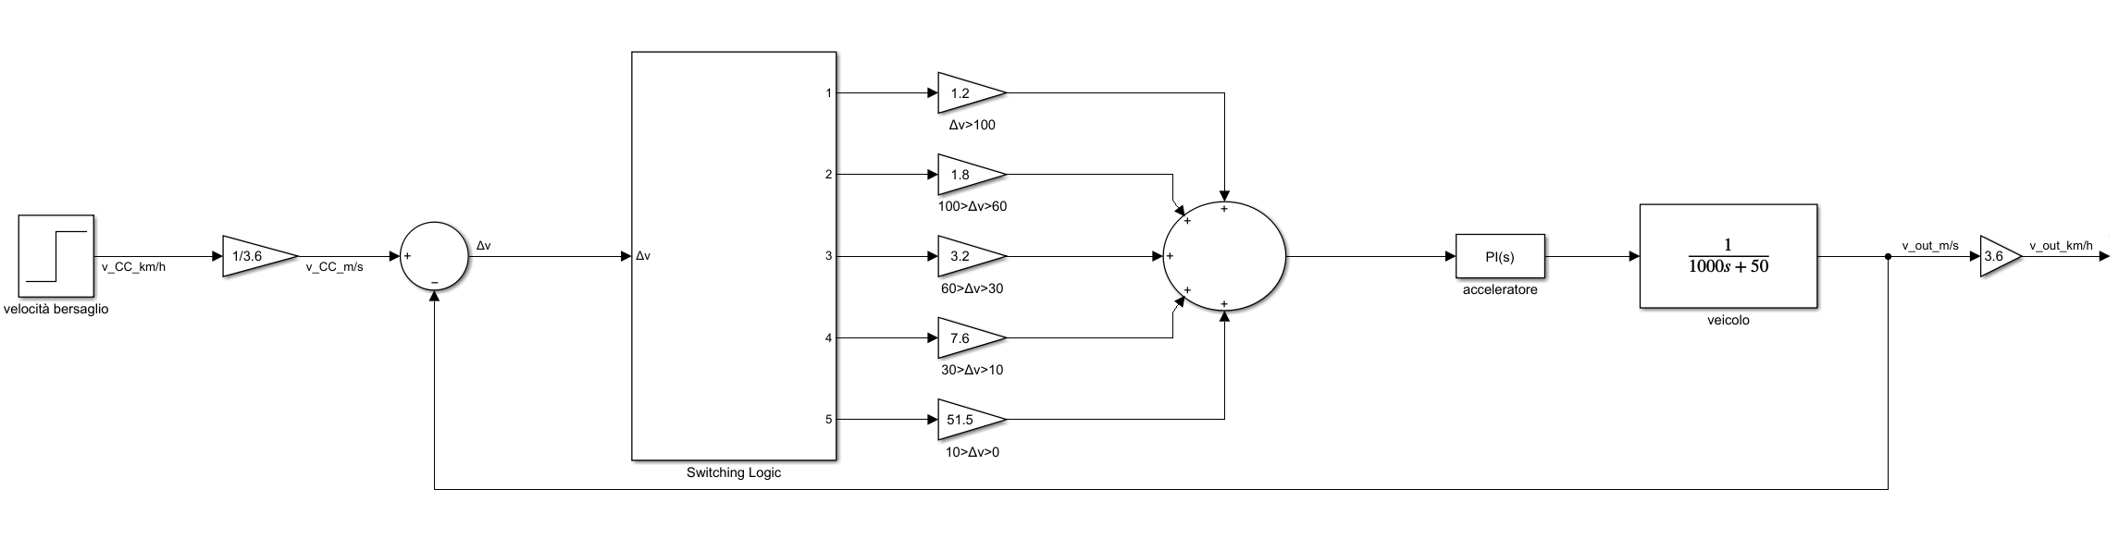
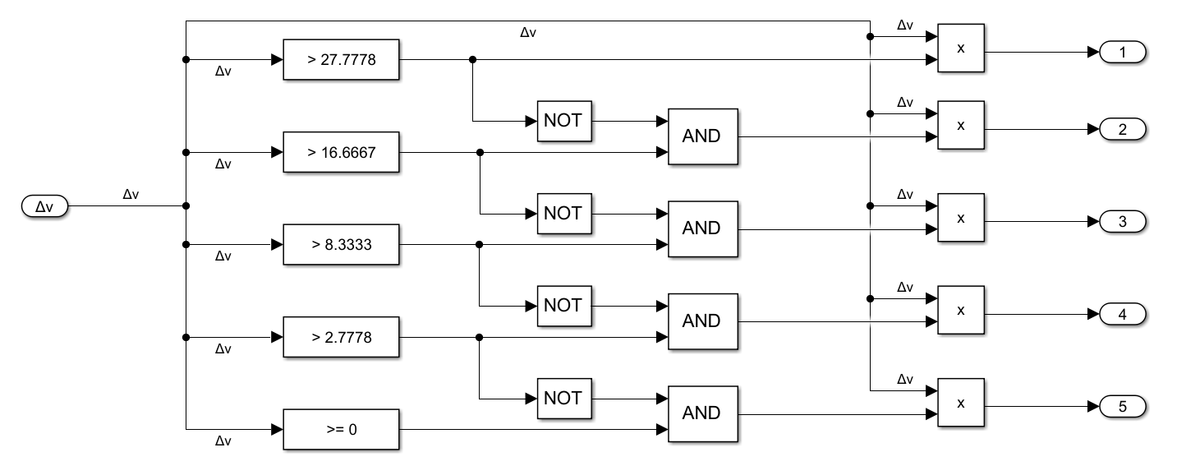
MODELLO DI CRUISE CONTROL:
Modello dell’acceleratore
Modello dell’acceleratore
Sottosistema Switching Logic
Ingresso a gradino per rappresentare l’istante di attivazione del sistema;
Controllori proporzionali per conversioni di unità di misura;
Funzionamento a fasce dei controllori.

Slide 5
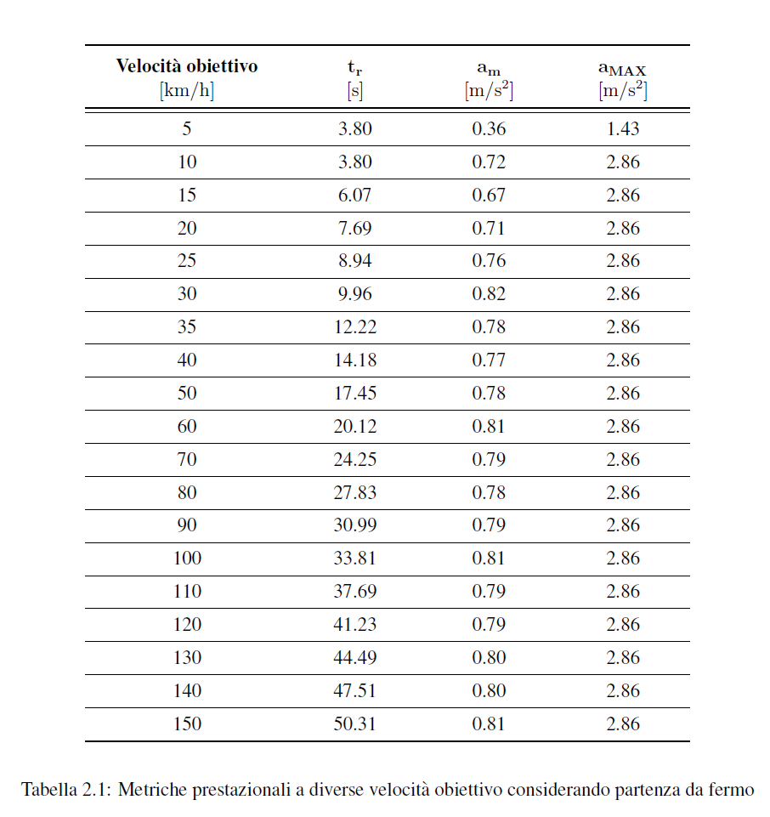
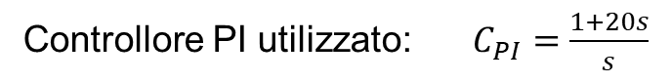
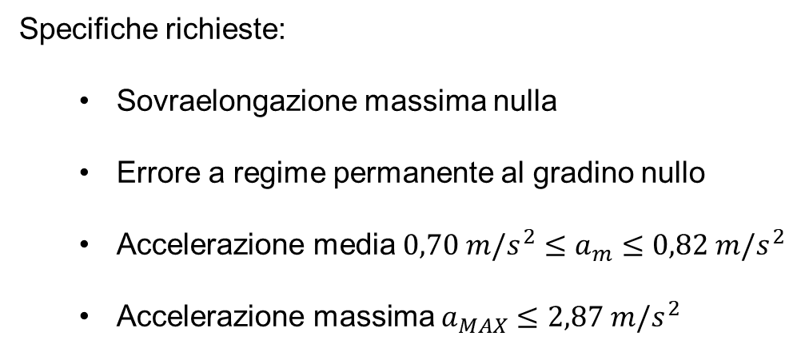
MODELLO DI CRUISE CONTROL:
Prestazioni dell’acceleratore
Controllore PI utilizzato: $C_{PI}=\frac{1+20s}{s}$
Specifiche richieste:
Sovraelongazione massima nulla
Errore a regime permanente al gradino nullo
Accelerazione media $0,70 m/s^{2}≤a_{m}≤0,82 m/s^{2}$
Accelerazione massima $a_{MAX}≤2,87 m/s^{2}$

Slide 6
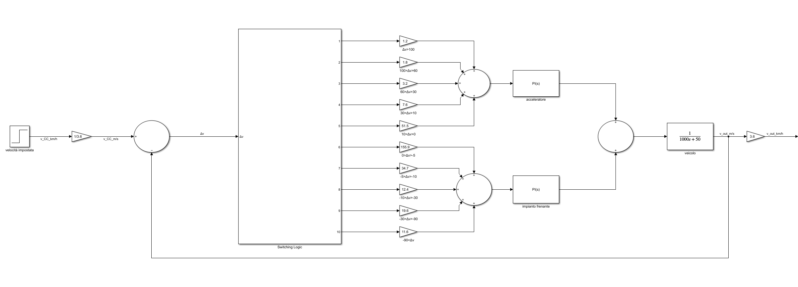
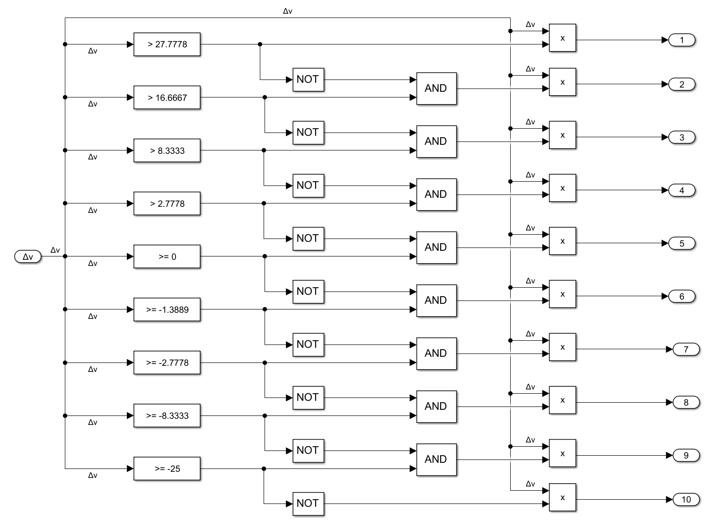
MODELLO COMPLETO DI
CRUISE CONTROL
Modello completo di Cruise Control
Sottosistema Switching Logic
Modello dell’impianto frenante simile a quello dell’acceleratore;
Valori dei guadagni adattati alle specifiche richieste in caso di frenata.

Slide 7
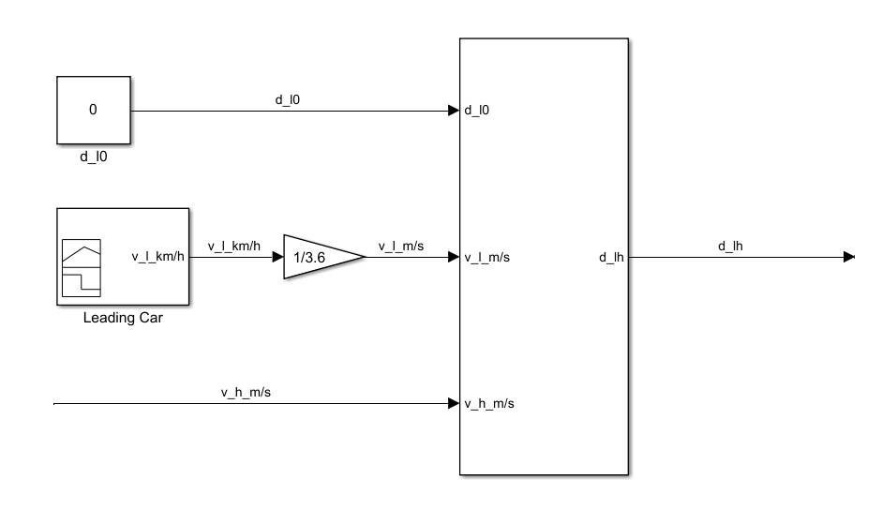
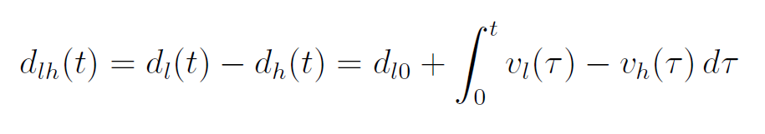
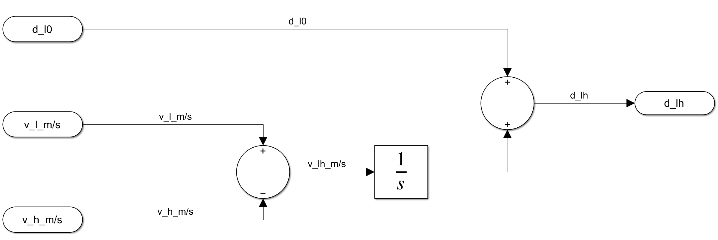
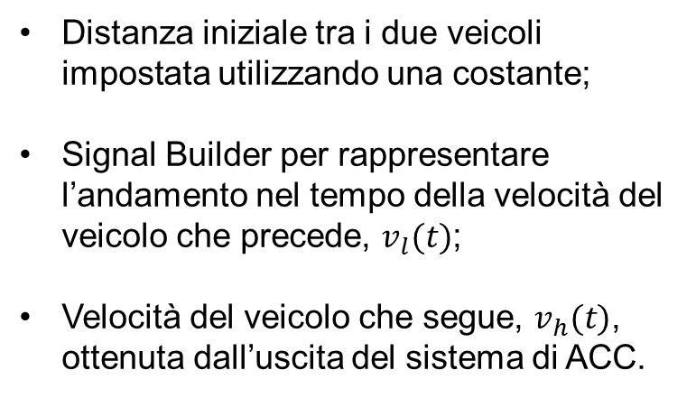
MODELLO DI ADAPTIVE CRUISE CONTROL:
Calcolo della distanza dal veicolo che precede
Modello per il calcolo della distanza relativa
Formula per il calcolo della distanza relativa
Distanza iniziale tra i due veicoli impostata utilizzando una costante;
Signal Builder per rappresentare l’andamento nel tempo della velocità del veicolo che precede, $v_{l}(t)$;
Velocità del veicolo che segue, $v_{h}(t)$, ottenuta dall’uscita del sistema di ACC.
Sottosistema per il calcolo della distanza relativa

Slide 8
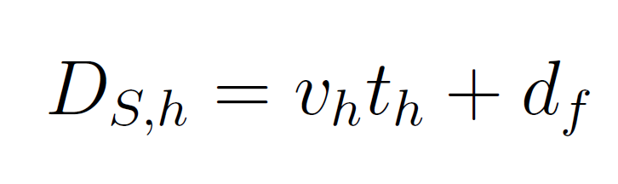
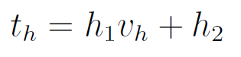
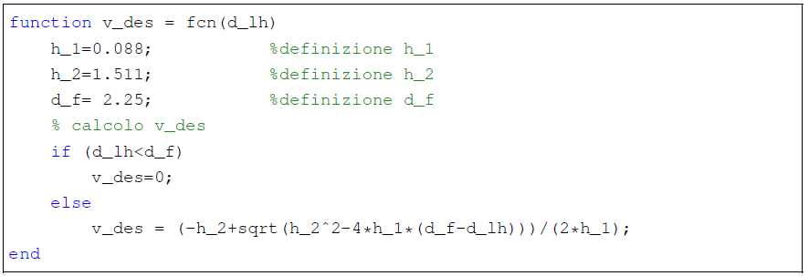
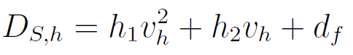
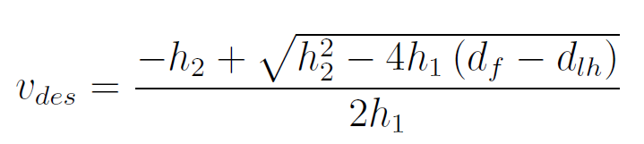
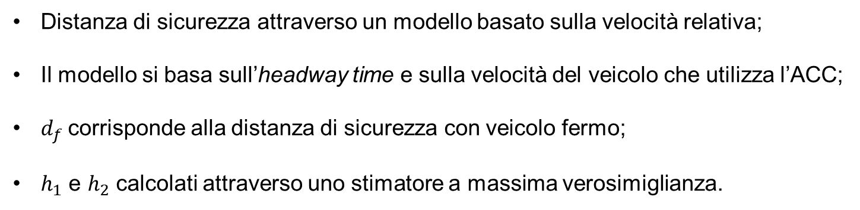
MODELLO DI ADAPTIVE CRUISE CONTROL:
Calcolo della velocità riferimento
Distanza di sicurezza attraverso un modello basato sulla velocità relativa;
Il modello si basa sull’headway time e sulla velocità del veicolo che utilizza l’ACC;
$d_{f}$ corrisponde alla distanza di sicurezza con veicolo fermo;
$h_{1}$ e $h_{2}$ calcolati attraverso uno stimatore a massima verosimiglianza.
Per calcolare la velocità è necessario invertire la formula complessiva della distanza di sicurezza;

Slide 9
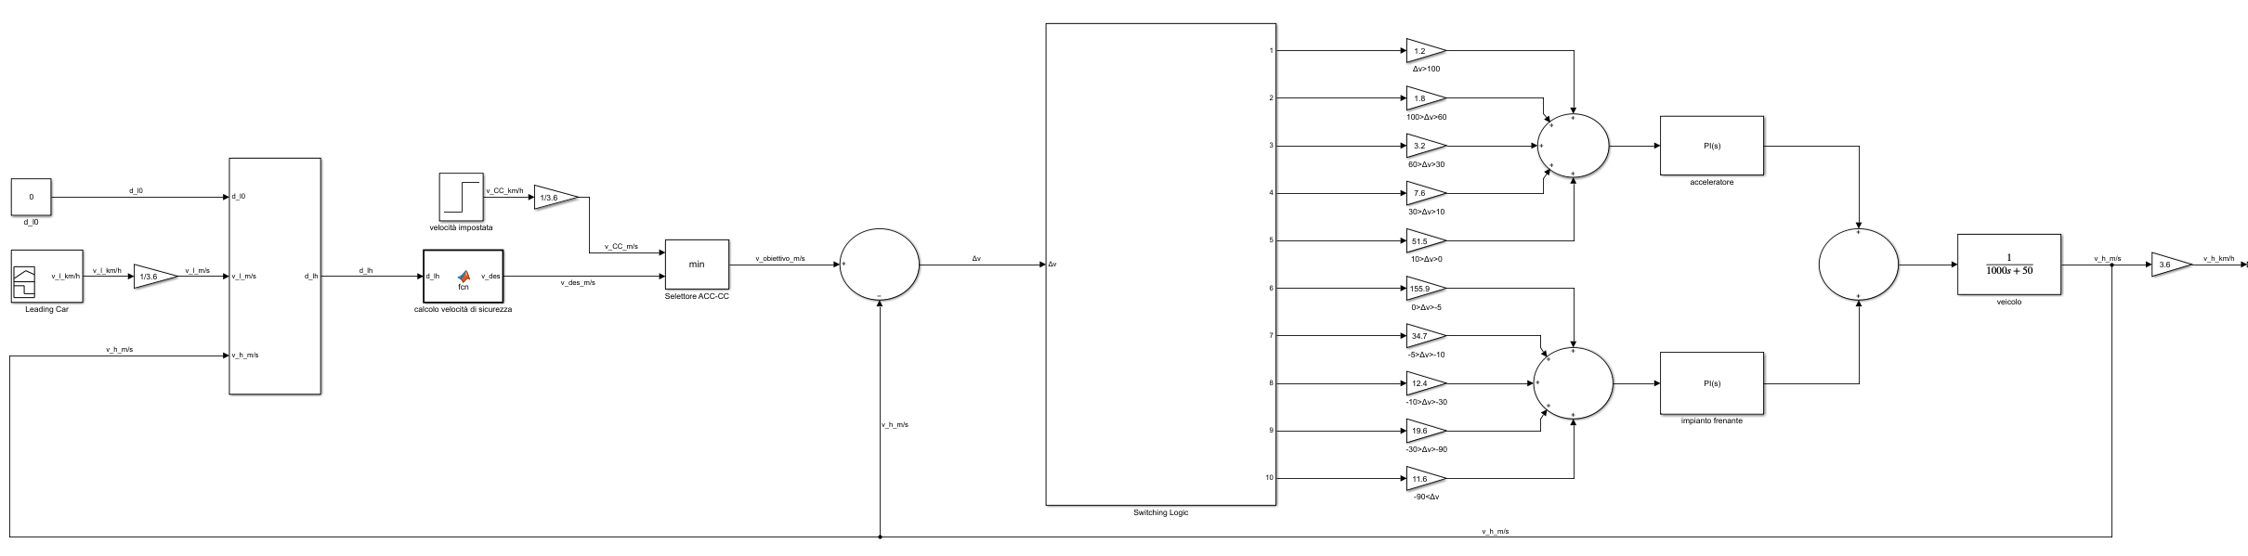
MODELLO COMPLETO DI
ADAPTIVE CRUISE CONTROL
Selezione tra ingresso dato dal gradino e dato dal sottosistema per il calcolo della velocità desiderata attraverso un blocco min.

Slide 10
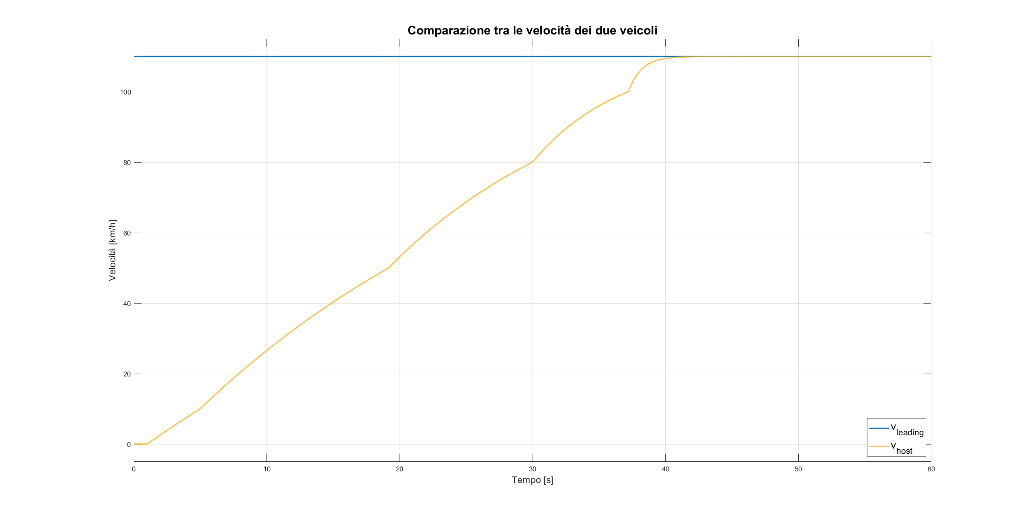
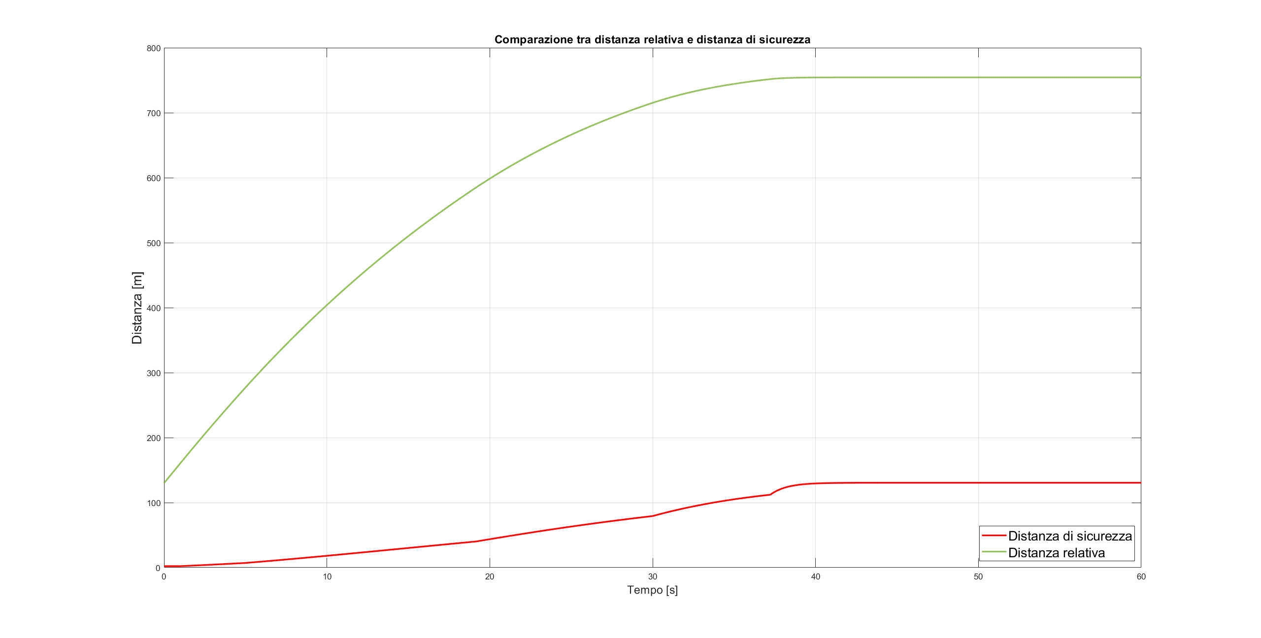
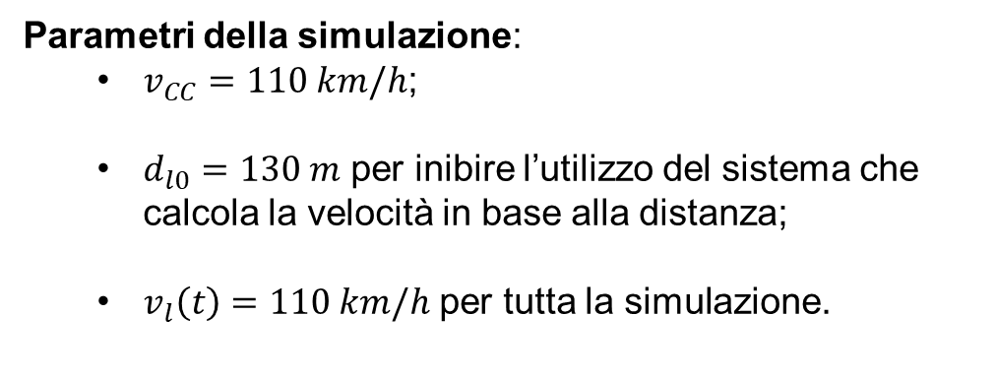
SIMULAZIONE:
Cruise Control
Parametri della simulazione:
$v_{CC}=110 km/h$;
$d_{l0}=130 m$ per inibire l’utilizzo del sistema che calcola la velocità in base alla distanza;
$v_{l}\left(t\right)=110 km/h$ per tutta la simulazione.
Risultati:
Funzionamento a fasce tipico di questa realizzazione del CC;
Distanza di sicurezza sempre inferiore alla distanza relativa e quindi, viene considerato sempre l’ingresso a gradino.

Slide 11
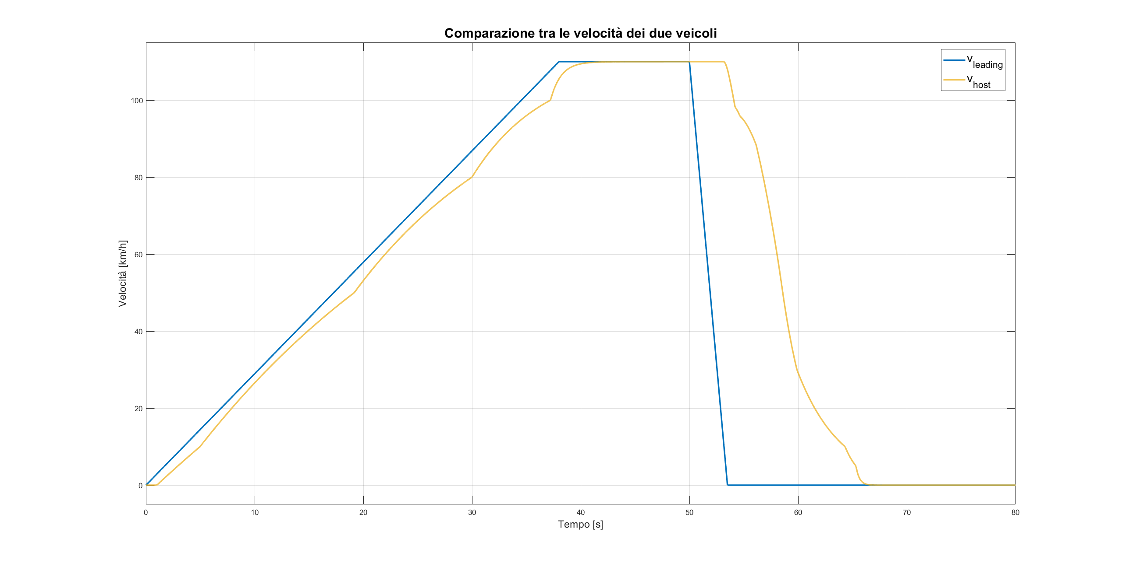
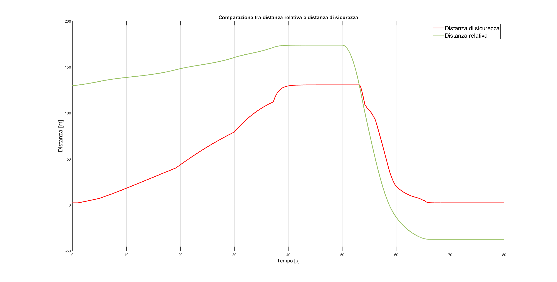
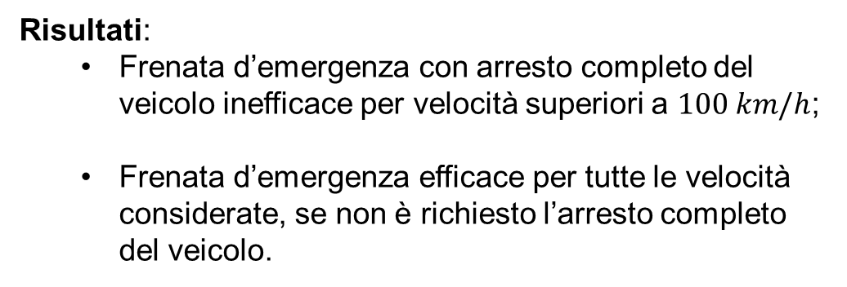
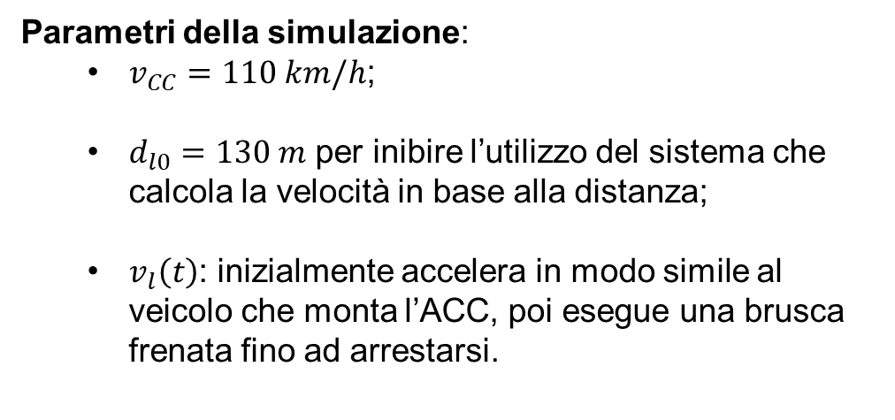
SIMULAZIONE:
Frenata d’emergenza
Parametri della simulazione:
$v_{CC}=110 km/h$;
$d_{l0}=130 m$ per inibire l’utilizzo del sistema che calcola la velocità in base alla distanza;
$v_{l}\left(t\right)$: inizialmente accelera in modo simile al veicolo che monta l’ACC, poi esegue una brusca frenata fino ad arrestarsi.
Risultati:
Frenata d’emergenza con arresto completo del veicolo inefficace per velocità superiori a $100 km/h$;
Frenata d’emergenza efficace per tutte le velocità considerate, se non è richiesto l’arresto completo del veicolo.

Slide 12
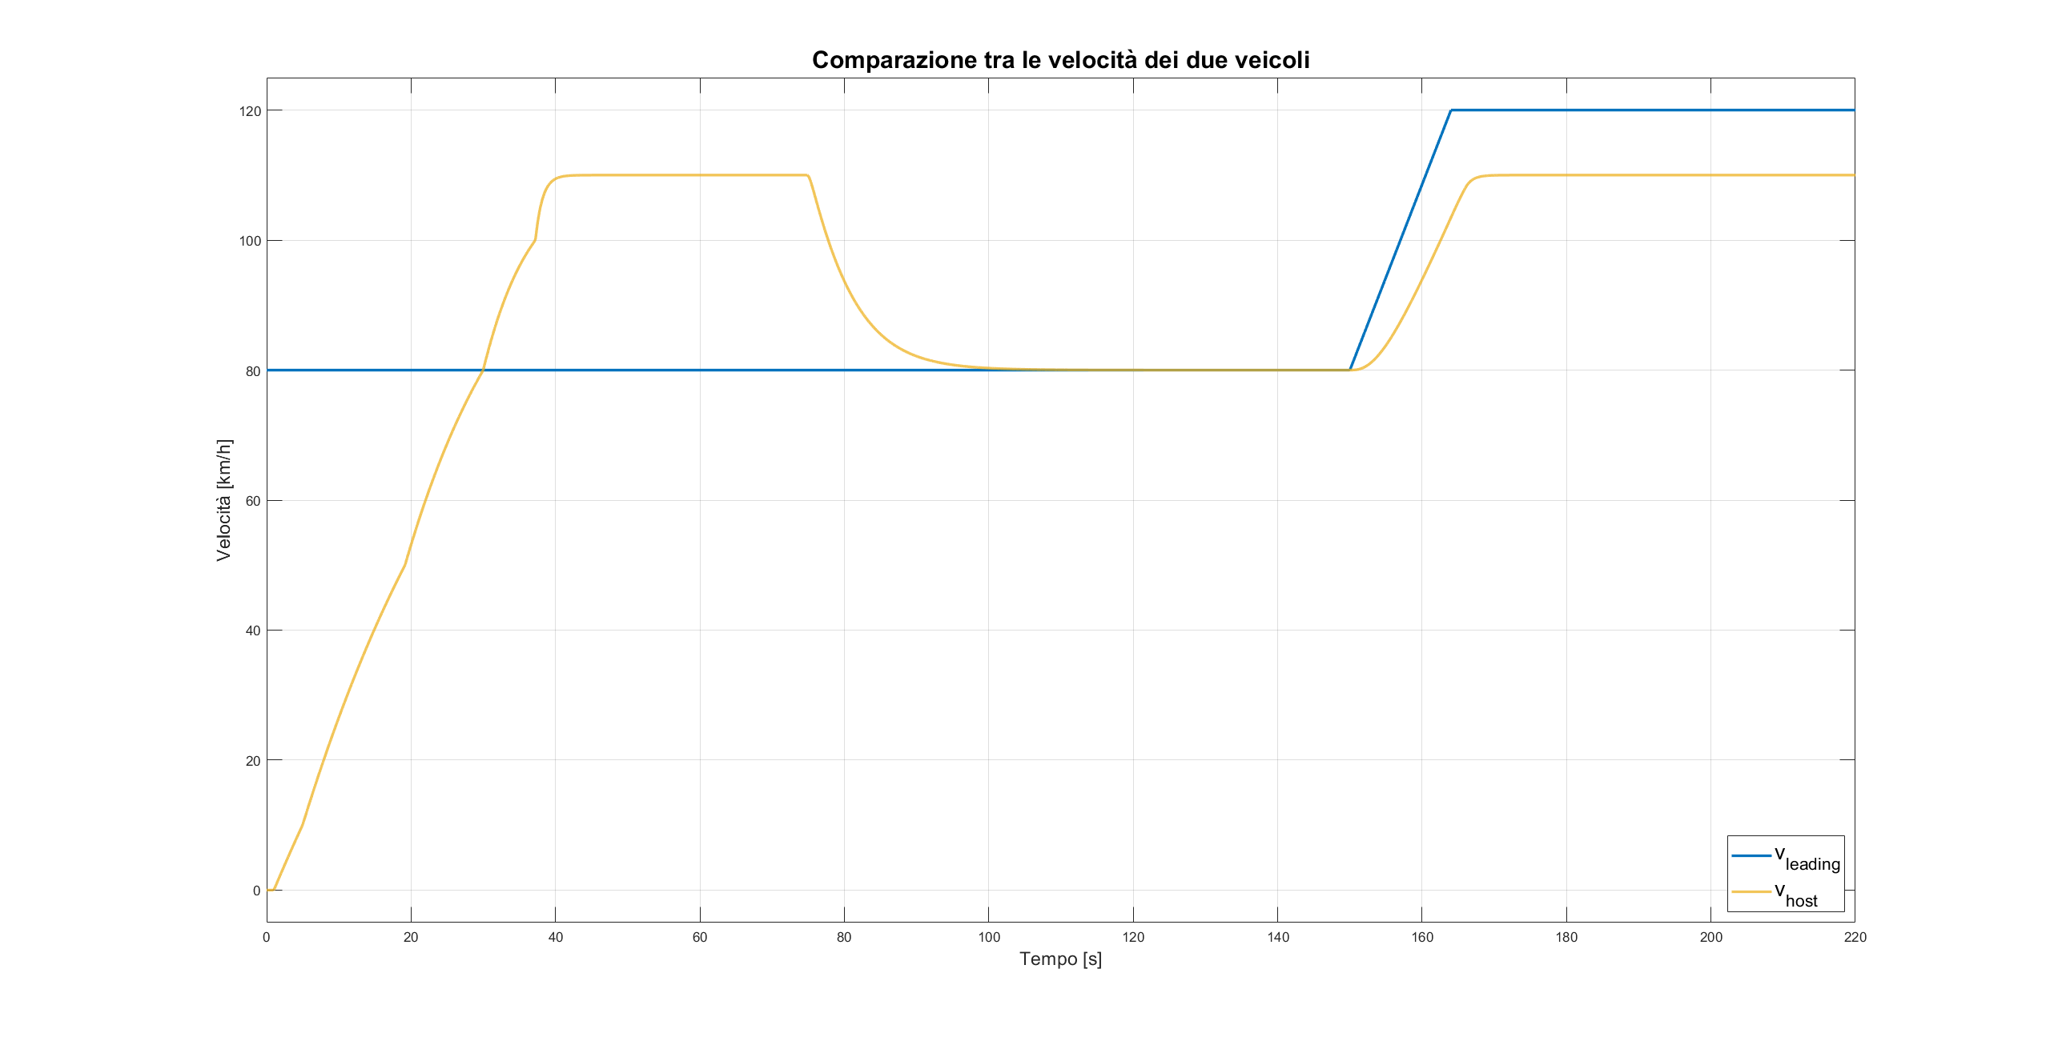
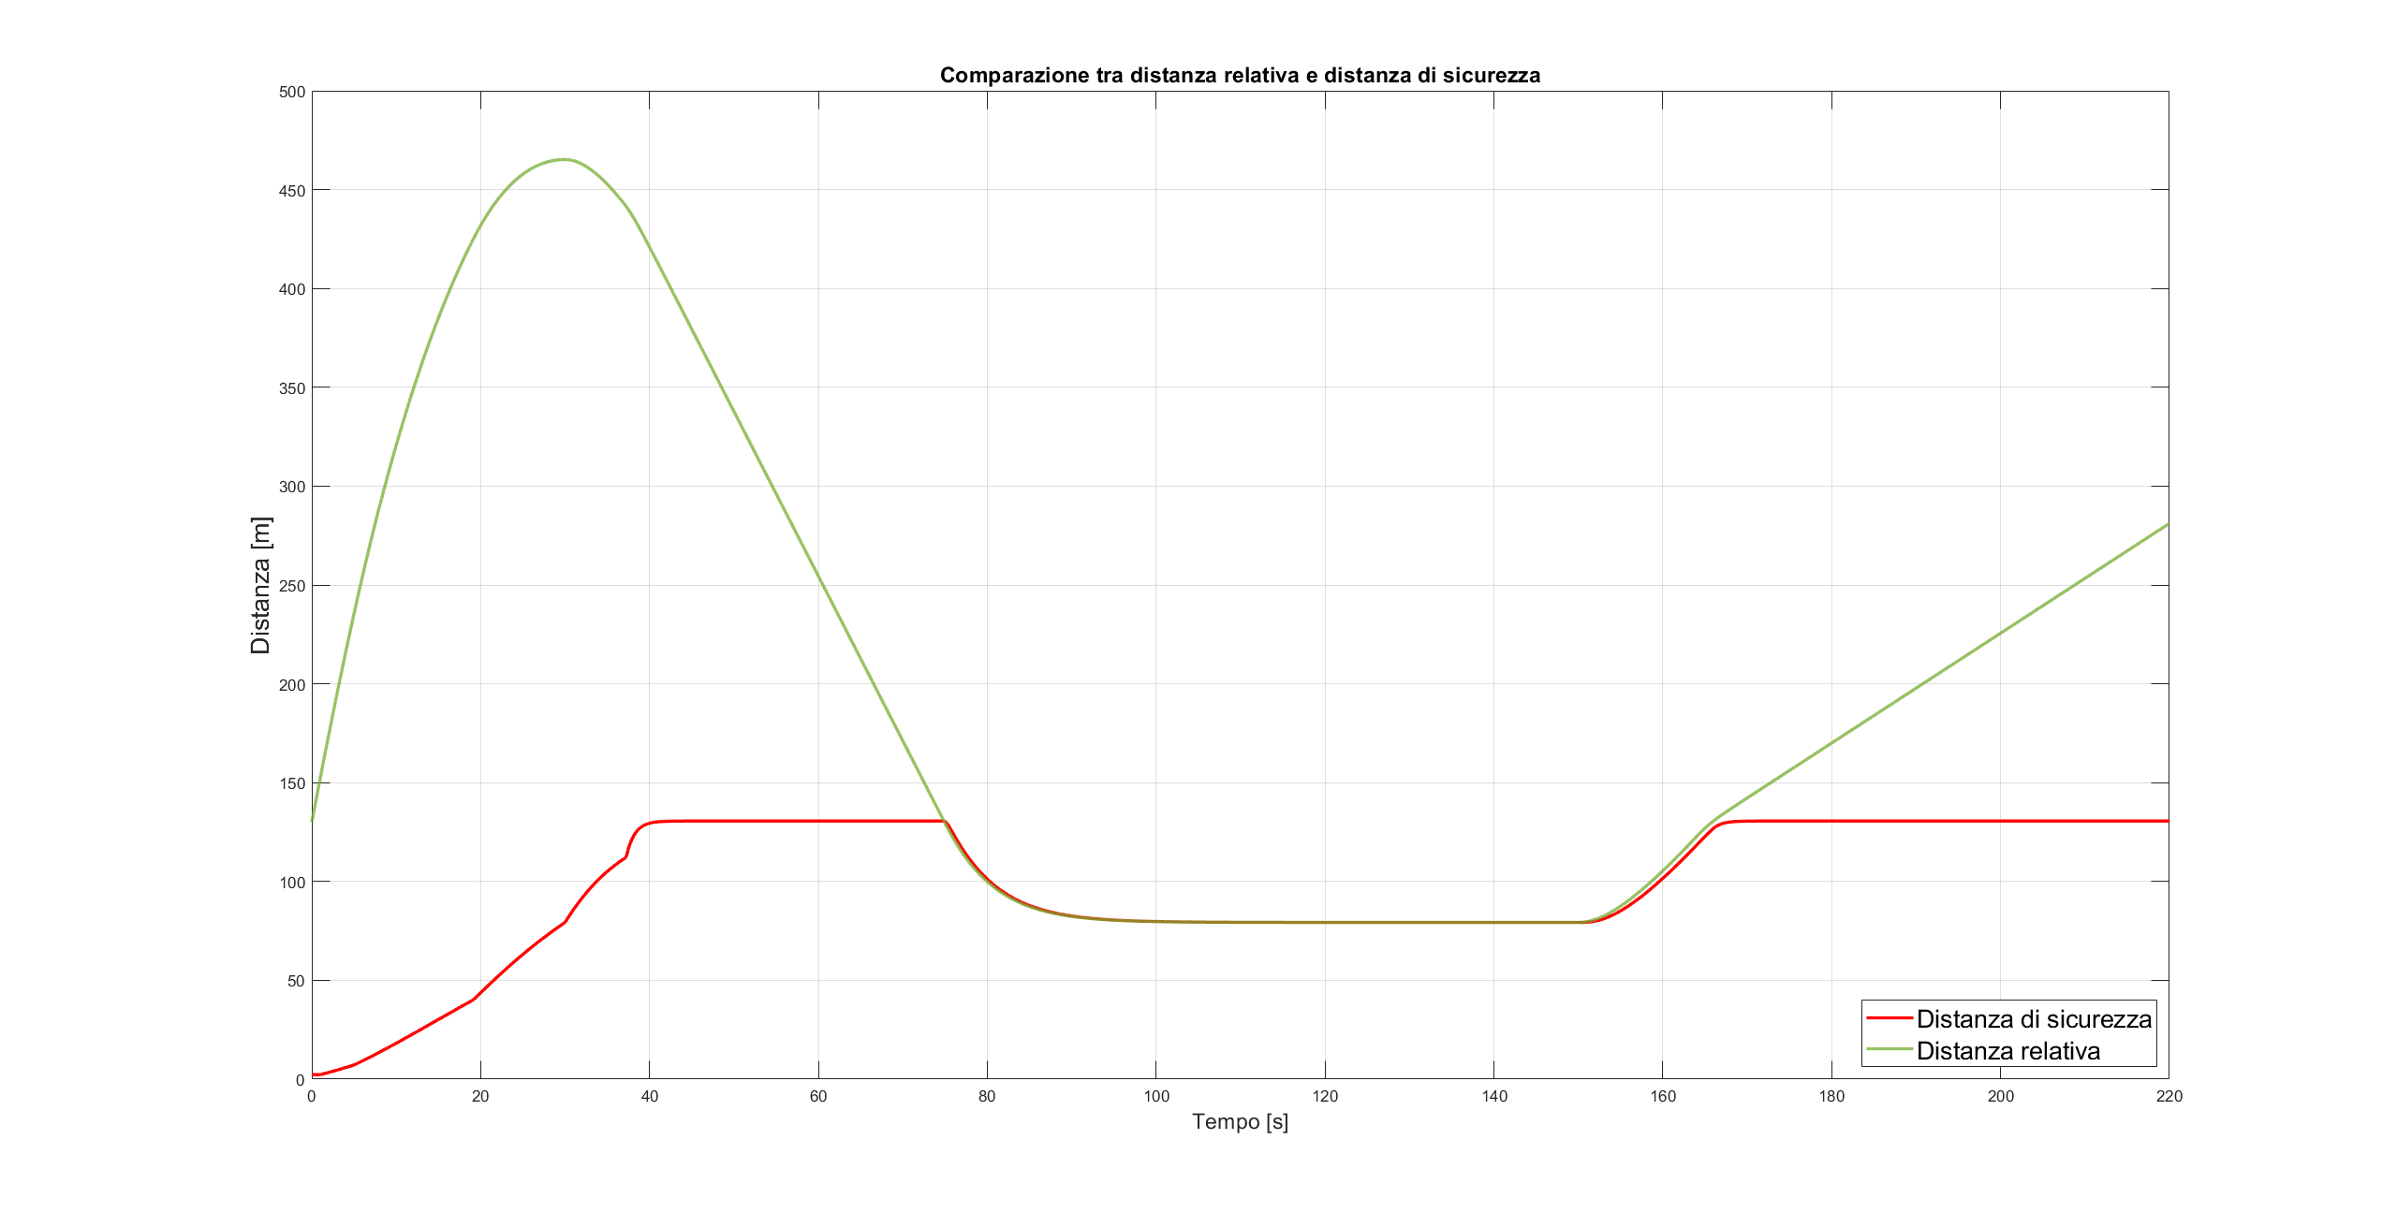
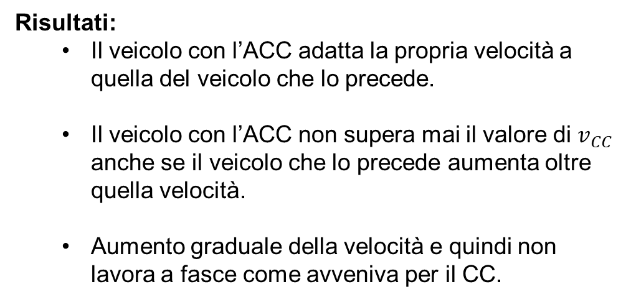
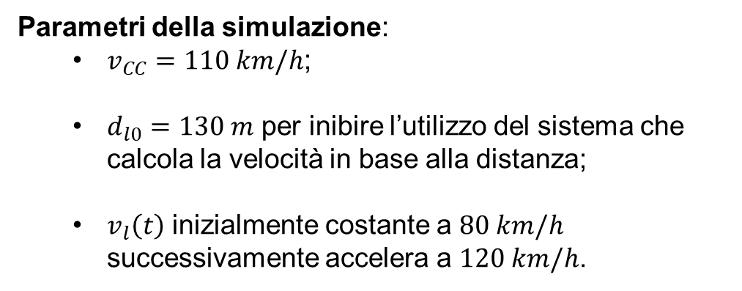
SIMULAZIONE: Presenza di un veicolo
che varia la propria velocità
Parametri della simulazione:
$v_{CC}=110 km/h$;
$d_{l0}=130 m$ per inibire l’utilizzo del sistema che calcola la velocità in base alla distanza;
$v_{l}\left(t\right)$ inizialmente costante a $80 km/h$ successivamente accelera a $120 km/h$.
Risultati:
Il veicolo con l’ACC adatta la propria velocità a quella del veicolo che lo precede.
Il veicolo con l’ACC non supera mai il valore di $v_{CC}$ anche se il veicolo che lo precede aumenta oltre quella velocità.
Aumento graduale della velocità e quindi non lavora a fasce come avveniva per il CC.

Slide 13
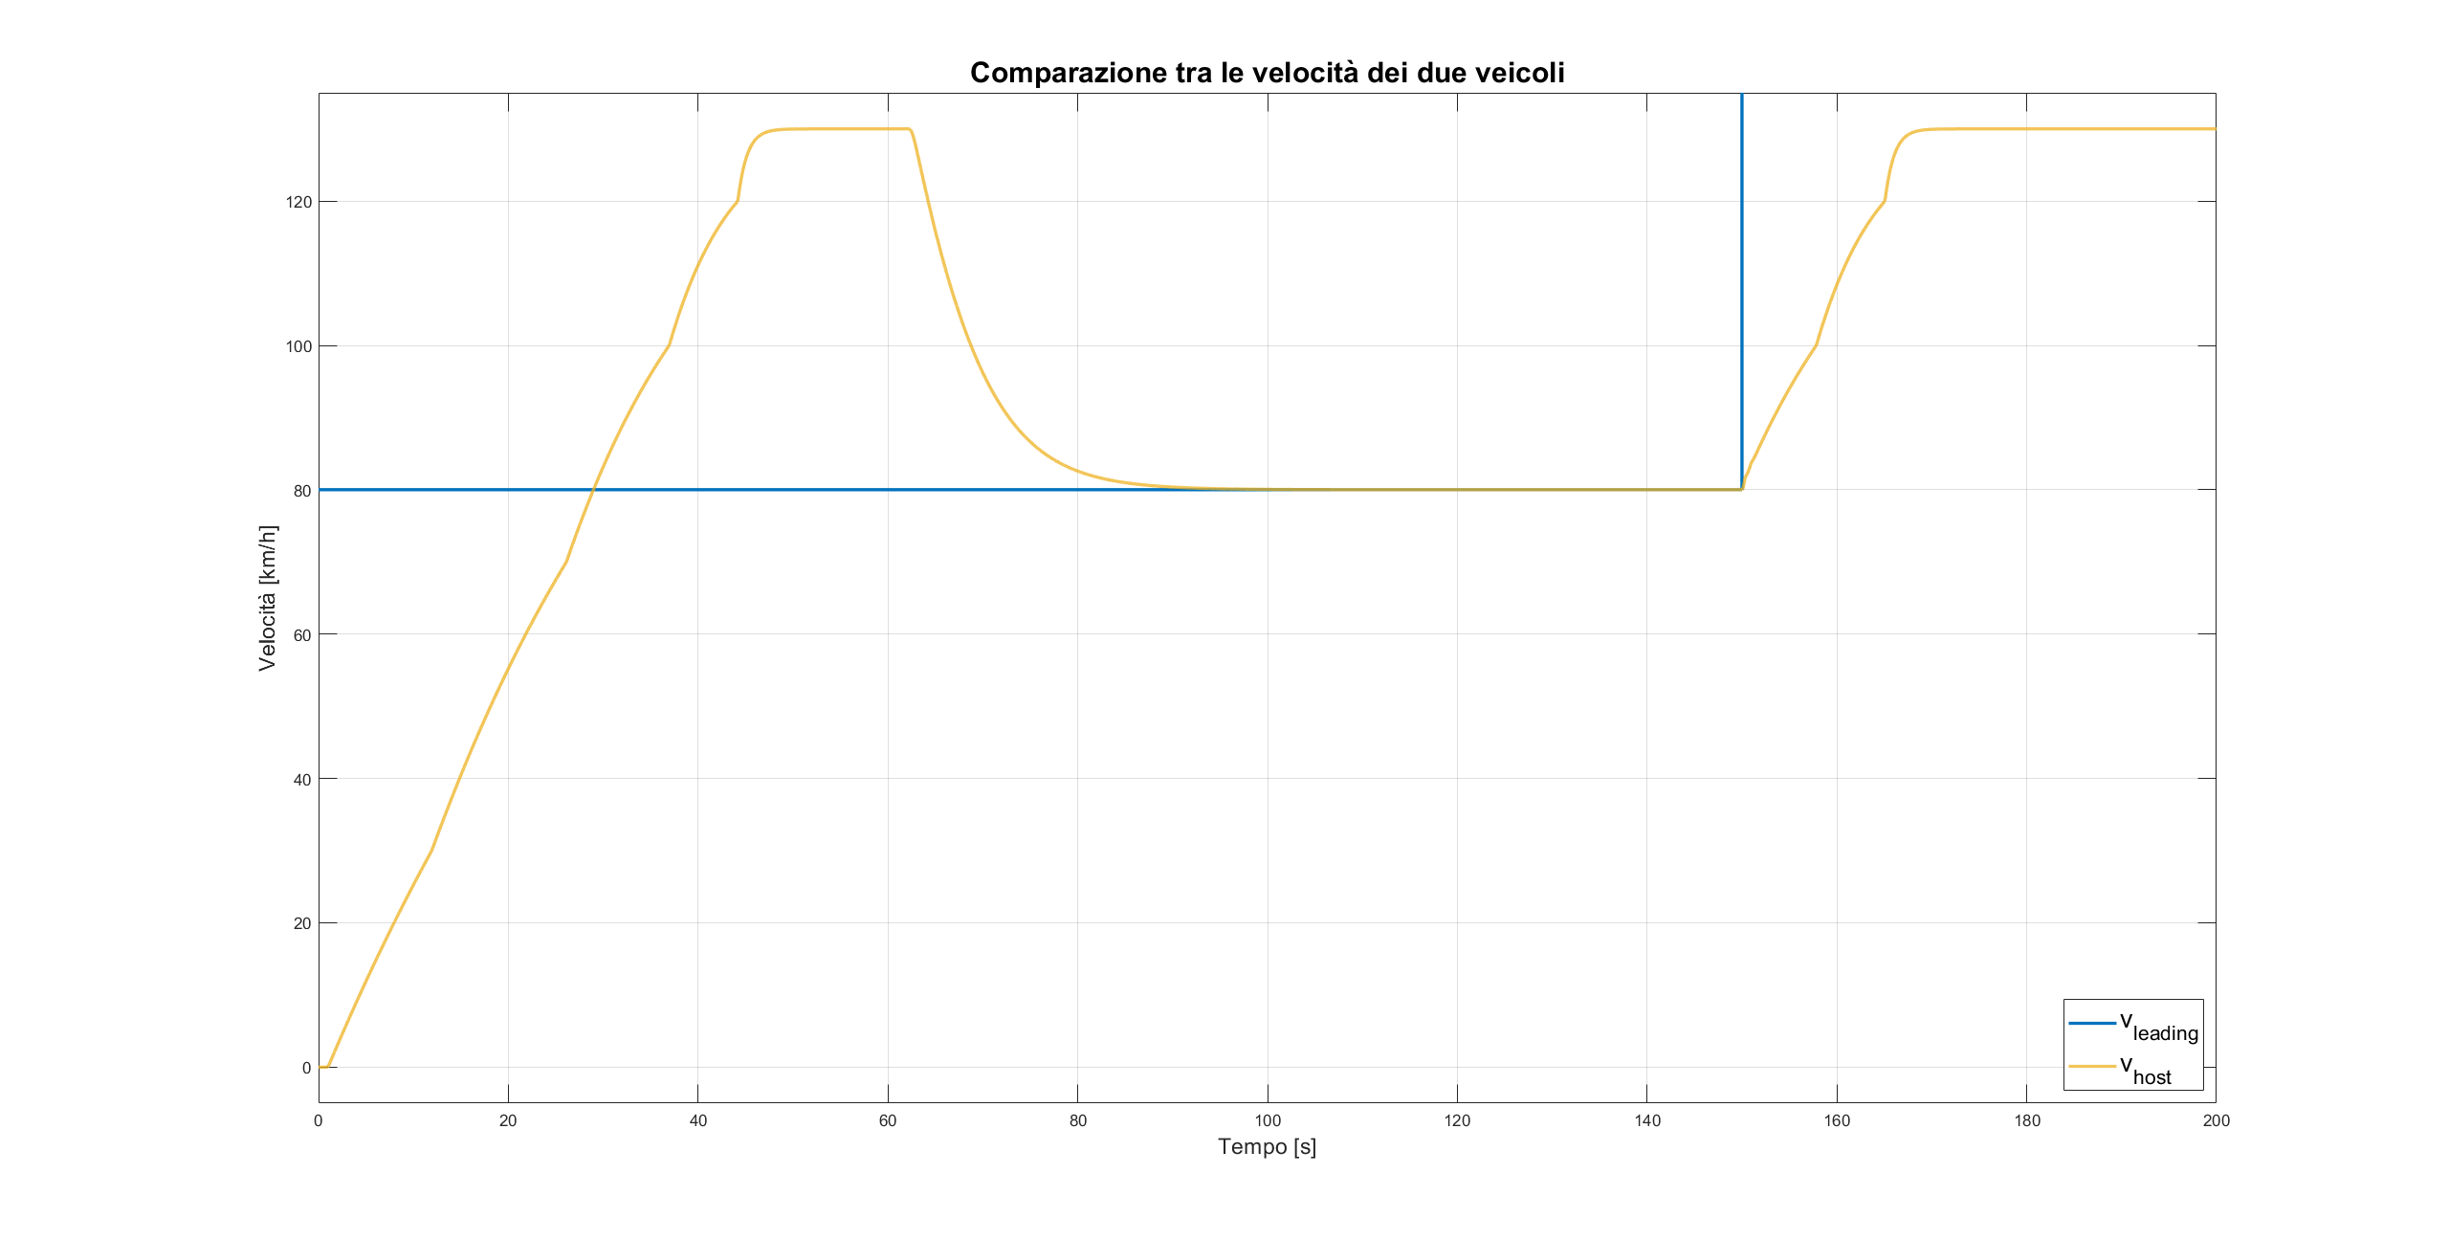
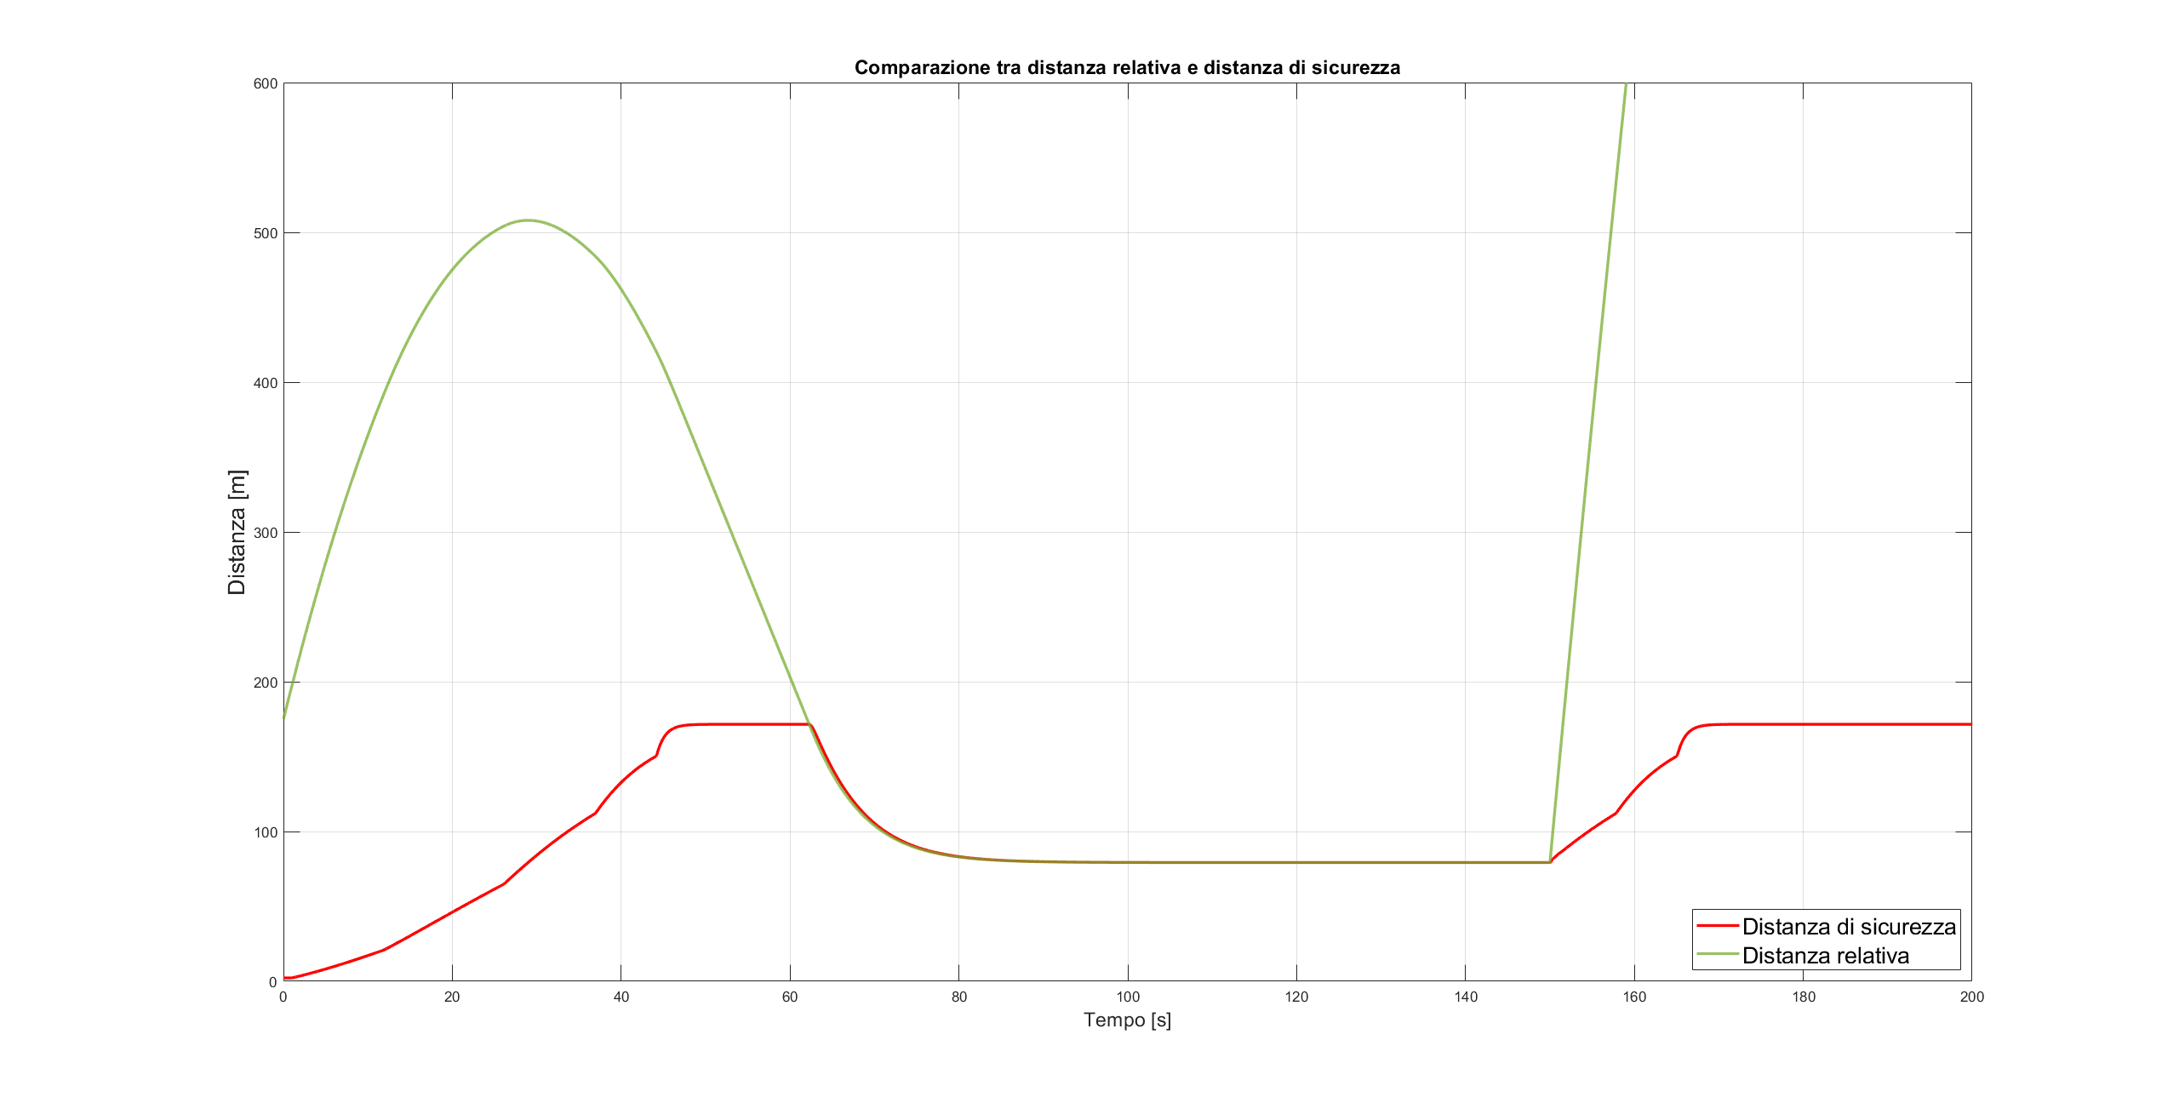
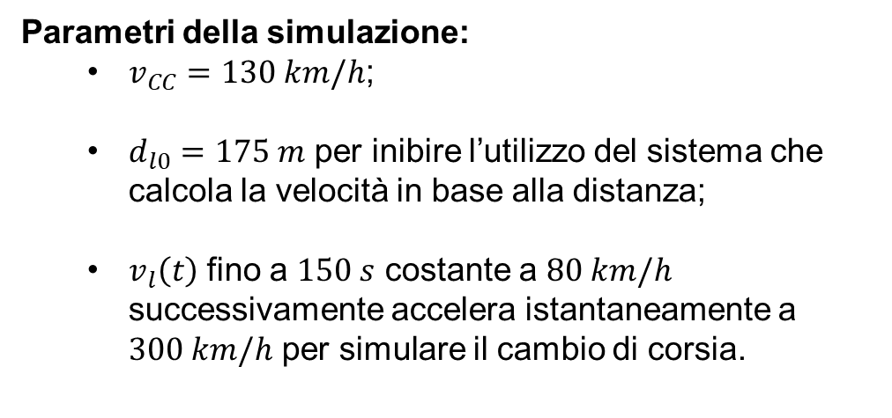
SIMULAZIONE:
Cambio di corsia di un veicolo più lento
Parametri della simulazione:
$v_{CC}=130 km/h$;
$d_{l0}=175 m$ per inibire l’utilizzo del sistema che calcola la velocità in base alla distanza;
$v_{l}\left(t\right)$ fino a $150 s$ costante a $80 km/h$ successivamente accelera istantaneamente a $300 km/h$ per simulare il cambio di corsia.
Risultati:
Parte iniziale simile alla simulazione precedente.
Dopo il cambio di corsia si ha un aumento istantaneo della velocità desiderata e quindi il sistema lavora a fasce come avveniva per il CC.

Slide 14
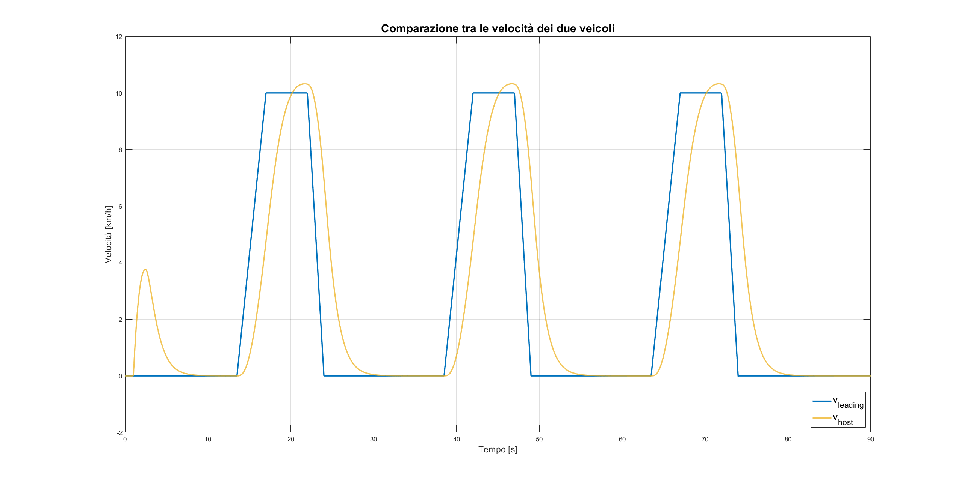
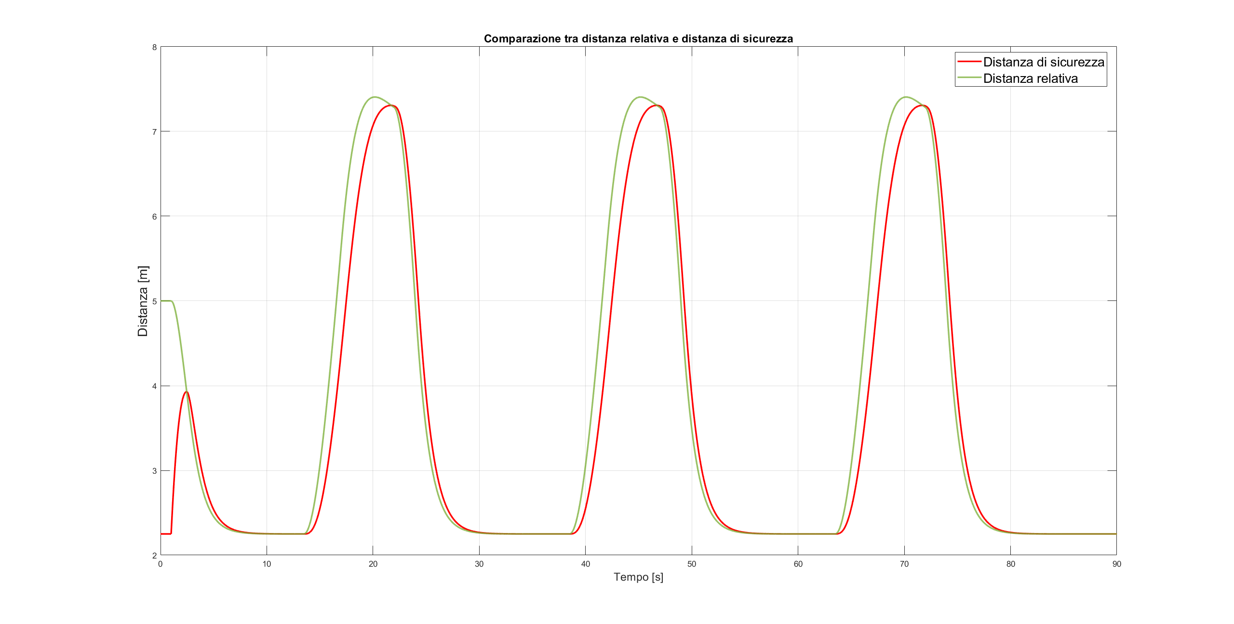
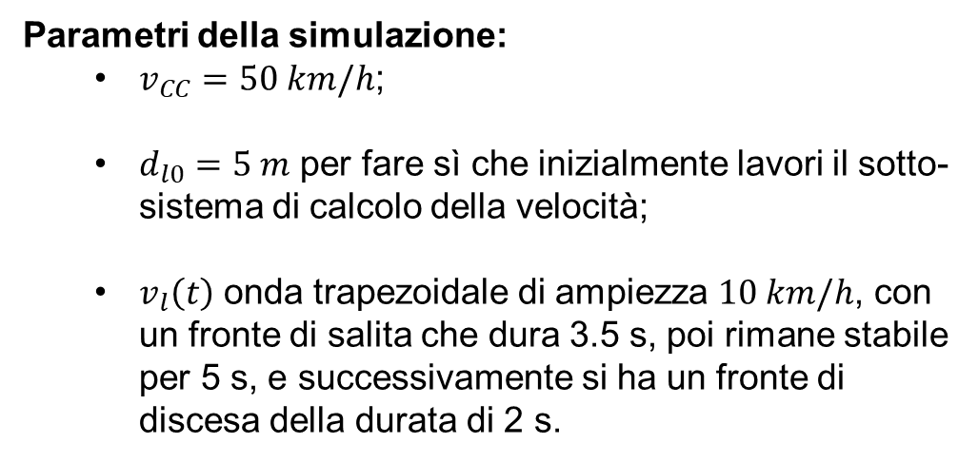
SIMULAZIONE:
Traffico intenso
Parametri della simulazione:
$v_{CC}=50 km/h$;
$d_{l0}=5 m$ per fare sì che inizialmente lavori il sotto-sistema di calcolo della velocità;
$v_{l}\left(t\right)$ onda trapezoidale di ampiezza $10 km/h$, con un fronte di salita che dura 3.5 s, poi rimane stabile per 5 s, e successivamente si ha un fronte di discesa della durata di 2 s.
Risultati:
Inizialmente si ha una breve accelerazione del veicolo che utilizza l’ACC per portarsi alla distanza di sicurezza corretta dal veicolo che lo precede.
Il sistema è sufficientemente sicuro da evitare incidenti ma, allo stesso tempo è reattivo quanto basta da non rallentare ulteriormente il traffico.

